Slide 1

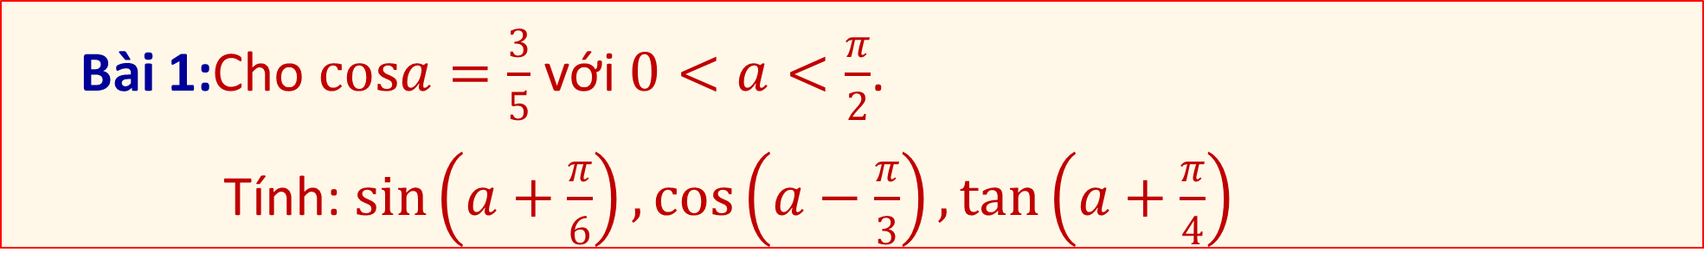
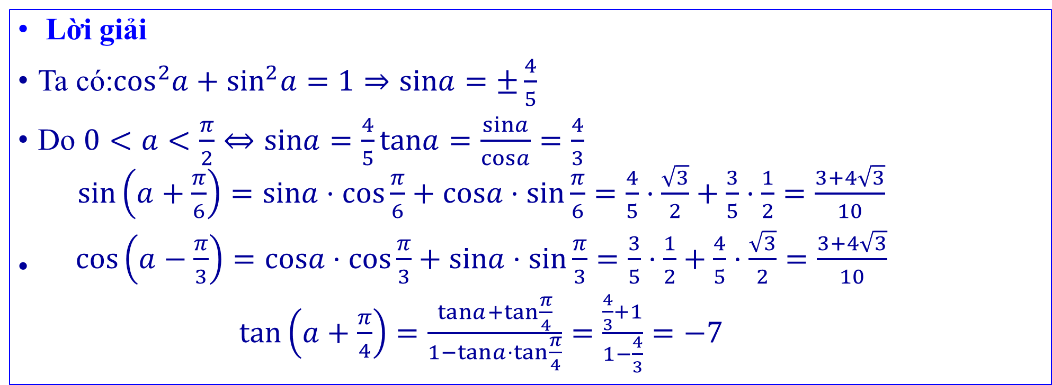
➌. Bài tập rèn luyện SGK
Bài 1:Cho $cosa=\frac{3}{5}$ với $0<a<\frac{π}{2}$.
Tính: $sin\left(a+\frac{π}{6}\right),cos\left(a−\frac{π}{3}\right),tan\left(a+\frac{π}{4}\right)$
Lời giải
Ta có:$\cos^{2}a+\sin^{2}a=1⇒sina=±\frac{4}{5}$
Do $0<a<\frac{π}{2}⇔sina=\frac{4}{5}tana=\frac{sina}{cosa}=\frac{4}{3}$
$\begin{matrix} & sin\left(a+\frac{π}{6}\right)=sina⋅cos\frac{π}{6}+cosa⋅sin\frac{π}{6}=\frac{4}{5}⋅\frac{\sqrt{3}}{2}+\frac{3}{5}⋅\frac{1}{2}=\frac{3+4\sqrt{3}}{10} \\ & cos\left(a−\frac{π}{3}\right)=cosa⋅cos\frac{π}{3}+sina⋅sin\frac{π}{3}=\frac{3}{5}⋅\frac{1}{2}+\frac{4}{5}⋅\frac{\sqrt{3}}{2}=\frac{3+4\sqrt{3}}{10} \\ & tan\left(a+\frac{π}{4}\right)=\frac{tana+tan\frac{π}{4}}{1−tana⋅tan\frac{π}{4}}=\frac{\frac{4}{3}+1}{1−\frac{4}{3}}=−7\end{matrix}$

Slide 2
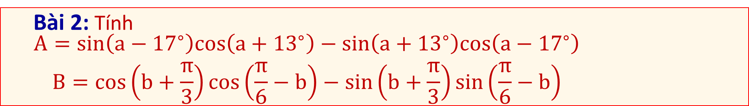
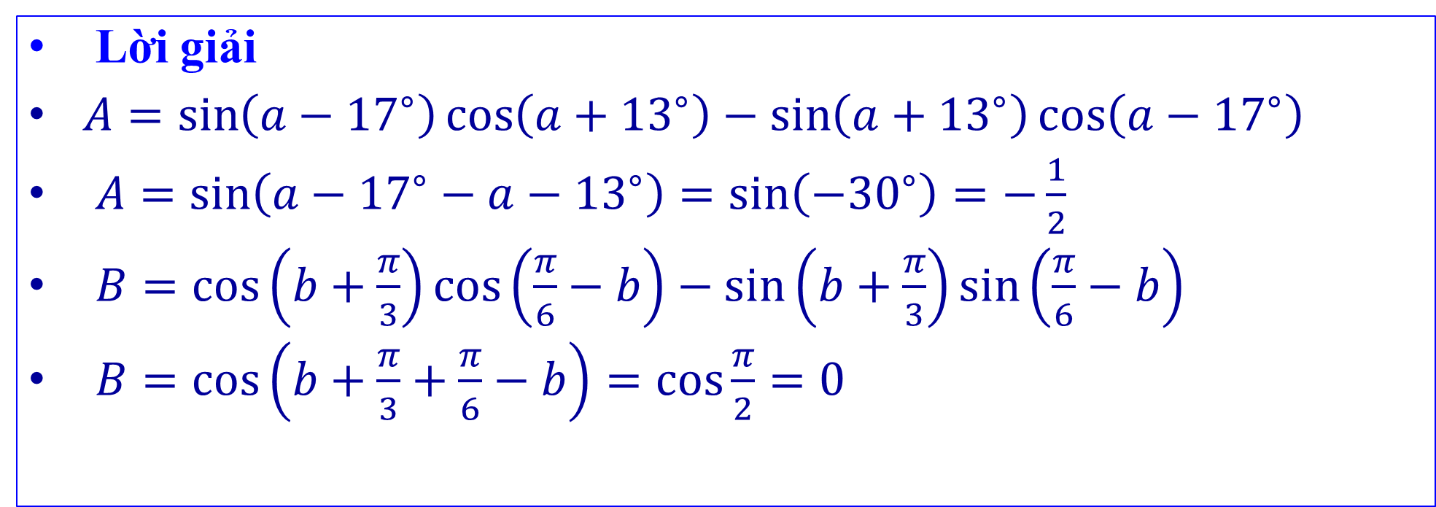
➌. Bài tập rèn luyện SGK
Bài 2: Tính
$$\begin{matrix} & A=sin\left(a−{17}^{∘}\right)cos\left(a+{13}^{∘}\right)−sin\left(a+{13}^{∘}\right)cos\left(a−{17}^{∘}\right) \\ & B=cos\left(b+\frac{π}{3}\right)cos\left(\frac{π}{6}−b\right)−sin\left(b+\frac{π}{3}\right)sin\left(\frac{π}{6}−b\right)\end{matrix}$$
Lời giải
$A=\sin\left(a−{17}^{∘}\right)\cos\left(a+{13}^{∘}\right)−\sin\left(a+{13}^{∘}\right)\cos\left(a−{17}^{∘}\right)$
$A=sin\left(a−{17}^{∘}−a−{13}^{∘}\right)=sin\left(−{30}^{∘}\right)=−\frac{1}{2}$
$B=\cos\left(b+\frac{π}{3}\right)\cos\left(\frac{π}{6}−b\right)−\sin\left(b+\frac{π}{3}\right)\sin\left(\frac{π}{6}−b\right)$
$B=cos\left(b+\frac{π}{3}+\frac{π}{6}−b\right)=cos\frac{π}{2}=0$

Slide 3
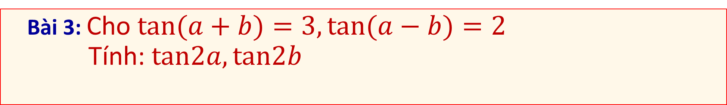
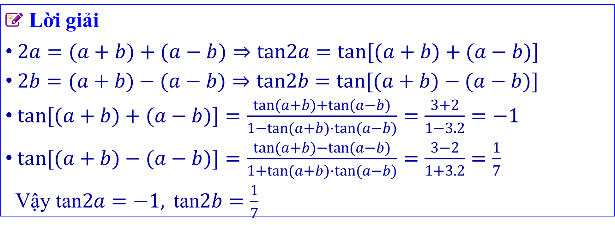

➌. Bài tập rèn luyện SGK
Bài 3: Cho $tan(a+b)=3,tan(a−b)=2$
Tính: $tan2a,tan2b$
Lời giải
$2a=(a+b)+(a−b)⇒tan2a=tan[(a+b)+(a−b)]$
$2b=(a+b)−(a−b)⇒tan2b=tan[(a+b)−(a−b)]$
$tan[(a+b)+(a−b)]=\frac{tan(a+b)+tan(a−b)}{1−tan(a+b)⋅tan(a−b)}=\frac{3+2}{1−3.2}=−1$
$tan[(a+b)−(a−b)]=\frac{tan(a+b)−tan(a−b)}{1+tan(a+b)⋅tan(a−b)}=\frac{3−2}{1+3.2}=\frac{1}{7}$
Vậy $\text{tan}2a=−1, \text{tan}2b=\frac{1}{7}$

Slide 4
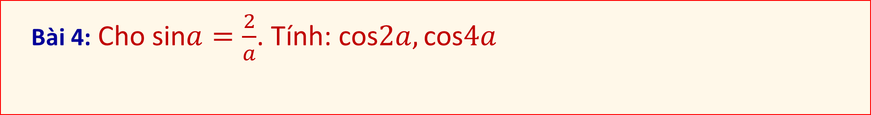
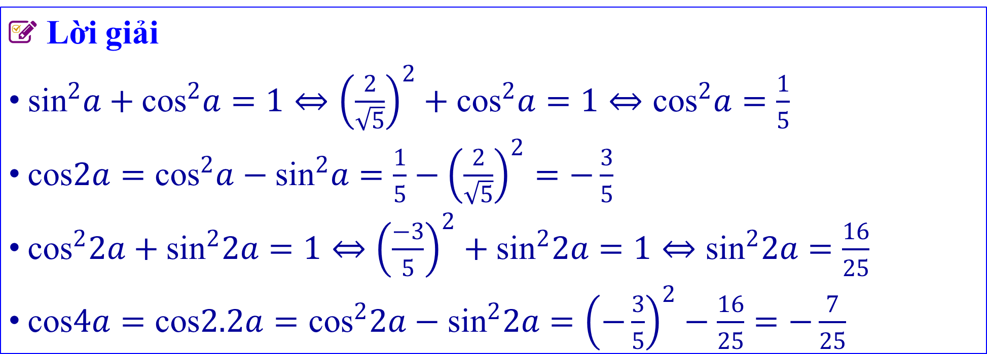
➌. Bài tập rèn luyện SGK
Bài 4: Cho $\text{sin}a=\frac{2}{a}$. Tính: $\text{cos}2a,\text{cos}4a$
Lời giải
$\text{si}{\text{n}}^{2}a+\text{co}{\text{s}}^{2}a=1⇔{\left(\frac{2}{\sqrt{5}}\right)}^{2}+\text{co}{\text{s}}^{2}a=1⇔\text{co}{\text{s}}^{2}a=\frac{1}{5}$
$\text{cos}2a=\text{co}{\text{s}}^{2}a−\text{si}{\text{n}}^{2}a=\frac{1}{5}−{\left(\frac{2}{\sqrt{5}}\right)}^{2}=−\frac{3}{5}$
$\text{co}{\text{s}}^{2}2a+\text{si}{\text{n}}^{2}2a=1⇔{\left(\frac{−3}{5}\right)}^{2}+\text{si}{\text{n}}^{2}2a=1⇔\text{si}{\text{n}}^{2}2a=\frac{16}{25}$
$\text{cos}4a=\text{cos}2.2a=\text{co}{\text{s}}^{2}2a−\text{si}{\text{n}}^{2}2a={\left(−\frac{3}{5}\right)}^{2}−\frac{16}{25}=−\frac{7}{25}$

Slide 5

➌. Bài tập rèn luyện SGK
Bài 5: Cho $\text{sin}a+\text{cos}a=1$. Tính: $\text{sin}2a$
Lời giải
$\text{sin}a+\text{cos}a=1⇒(\text{sin}a+\text{cos}a)^{2}=1$
$⇔\text{si}{\text{n}}^{2}a+\text{co}{\text{s}}^{2}+2\text{sin}a\text{cos}a=1⇔1+\text{sin}2a=1$
$⇔\text{sin}2a=0$

Slide 6
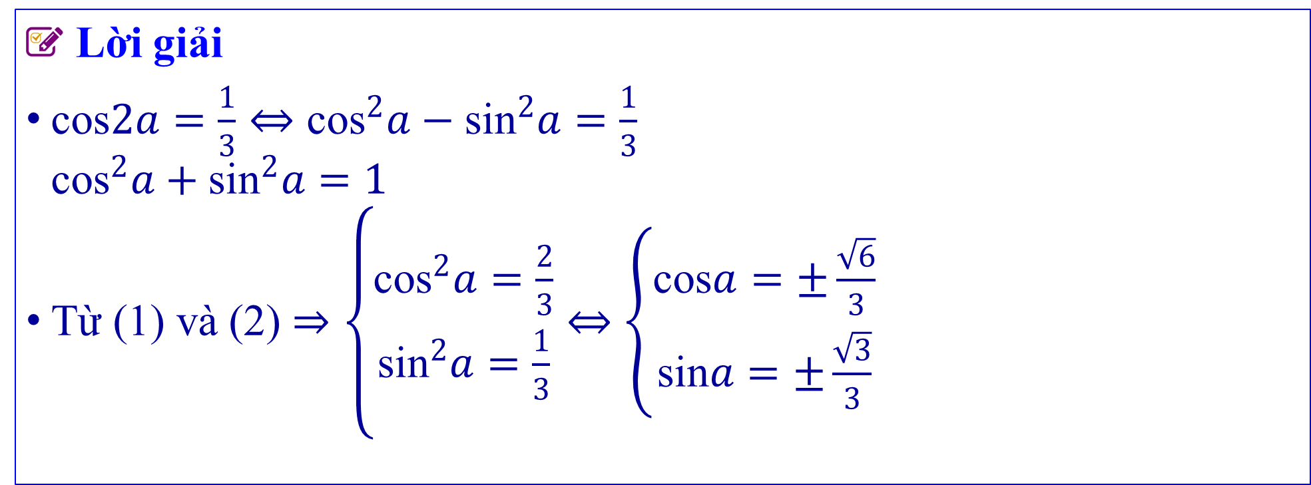
➌. Bài tập rèn luyện SGK
Bài 6: Cho $\text{cos}2a=\frac{1}{3}$ với $\frac{π}{2}<a<π$. Tính $\text{sin}a,\text{cos}a,\text{tan}a$
Lời giải
$\text{cos}2a=\frac{1}{3}⇔\text{co}{\text{s}}^{2}a−\text{si}{\text{n}}^{2}a=\frac{1}{3}$ $\text{co}{\text{s}}^{2}a+\text{si}{\text{n}}^{2}a=1$
Từ (1) và (2) $⇒\left\{\begin{matrix}\text{co}{\text{s}}^{2}a=\frac{2}{3} \\ \text{si}{\text{n}}^{2}a=\frac{1}{3}\end{matrix}⇔\left\{\begin{matrix}\text{cos}a=±\frac{\sqrt{6}}{3} \\ \text{sin}a=±\frac{\sqrt{3}}{3}\end{matrix}\right.\right.$

Slide 7
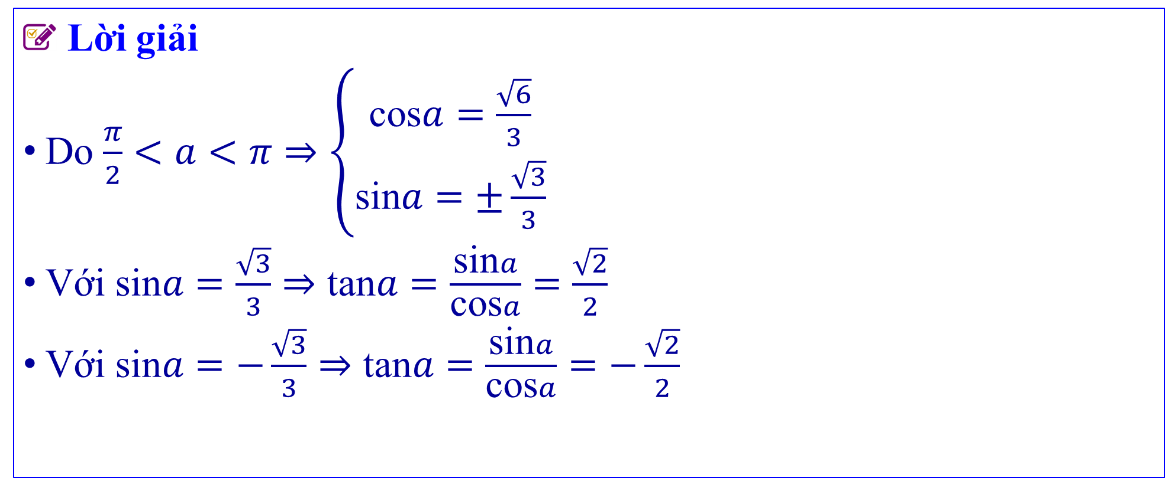
➌. Bài tập rèn luyện SGK
Bài 6: Cho $\text{cos}2a=\frac{1}{3}$ với $\frac{π}{2}<a<π$. Tính $\text{sin}a,\text{cos}a,\text{tan}a$
Lời giải
Do $\frac{π}{2}<a<π⇒\left\{\begin{matrix}\text{cos}a=\frac{\sqrt{6}}{3} \\ \text{sin}a=±\frac{\sqrt{3}}{3}\end{matrix}\right.$
Với $\text{sin}a=\frac{\sqrt{3}}{3}⇒\text{tan}a=\frac{\text{sin}a}{\text{cos}a}=\frac{\sqrt{2}}{2}$
Với $\text{sin}a=−\frac{\sqrt{3}}{3}⇒\text{tan}a=\frac{\text{sin}a}{\text{cos}a}=−\frac{\sqrt{2}}{2}$

Slide 8
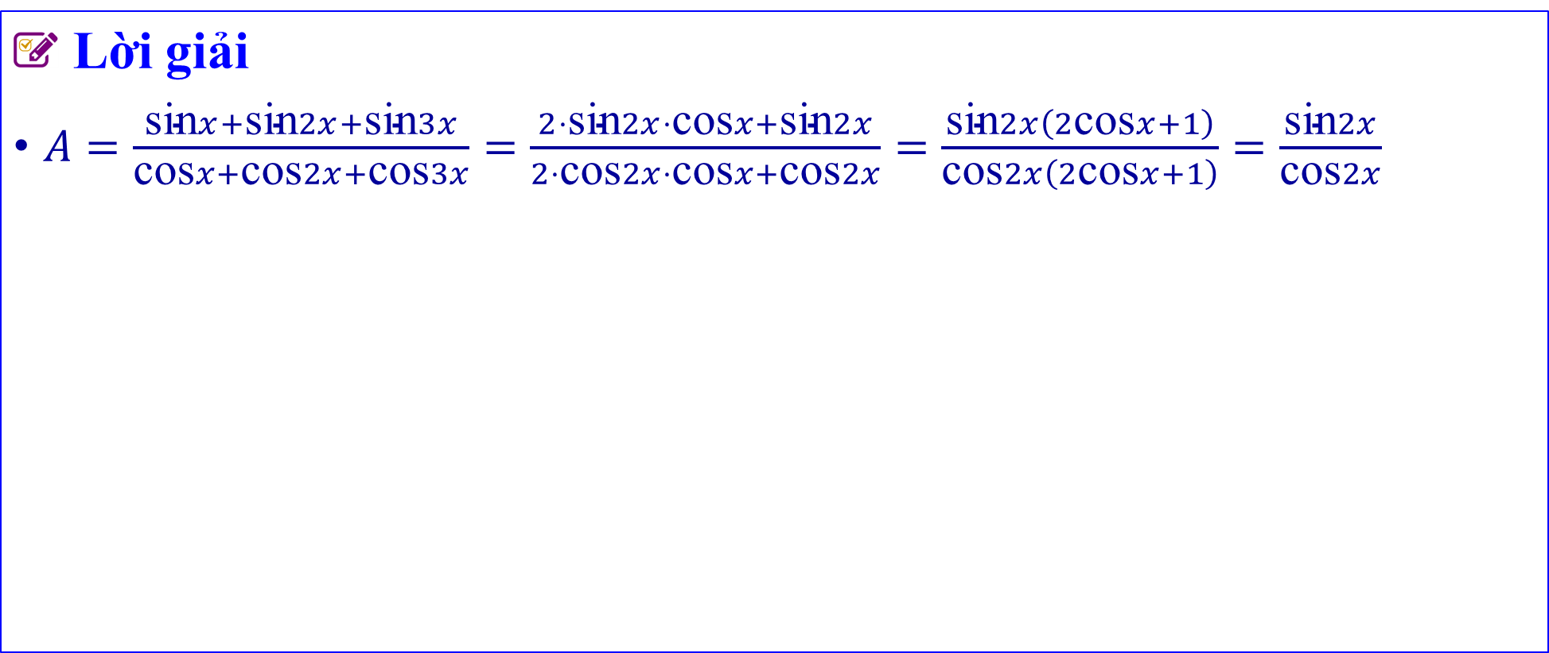
➌. Bài tập rèn luyện SGK
Bài 6: Rút gọn biểu thức: $A=\frac{\text{sin}x+\text{sin}2x+\text{sin}3x}{\text{cos}x+\text{cos}2x+\text{cos}3x}$
Lời giải
$A=\frac{\text{sin}x+\text{sin}2x+\text{sin}3x}{\text{cos}x+\text{cos}2x+\text{cos}3x}=\frac{2⋅\text{sin}2x⋅\text{cos}x+\text{sin}2x}{2⋅\text{cos}2x⋅\text{cos}x+\text{cos}2x}=\frac{\text{sin}2x\left(2\text{cos}x+1\right)}{\text{cos}2x\left(2\text{cos}x+1\right)}=\frac{\text{sin}2x}{\text{cos}2x}$

